Slide 1

Créer des images mises en avant avec PowerPoint
Source : https://applecartlane.com/blog-featured-image/

Slide 2
Créer des images mises en avant avec PowerPoint
Source : https://applecartlane.com/blog-featured-image/

Slide 3

Vous pouvez changer les couleurs
Source : https://applecartlane.com/blog-featured-image/

Slide 4
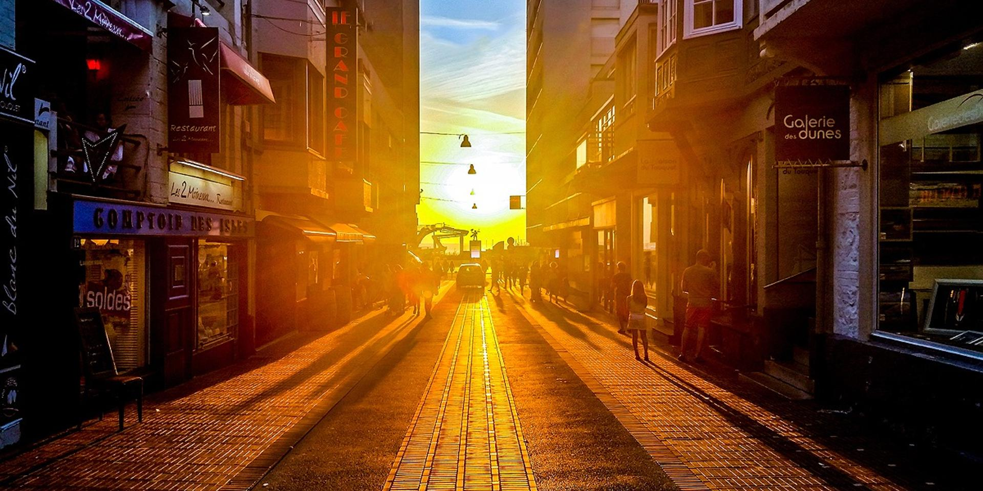
Utilisez la « pipette » pour sélectionner une couleur de l’image
Source : https://applecartlane.com/blog-featured-image/

Slide 5

Reculez l’image après l’avoir insérée
Source : https://applecartlane.com/blog-featured-image/

Slide 6
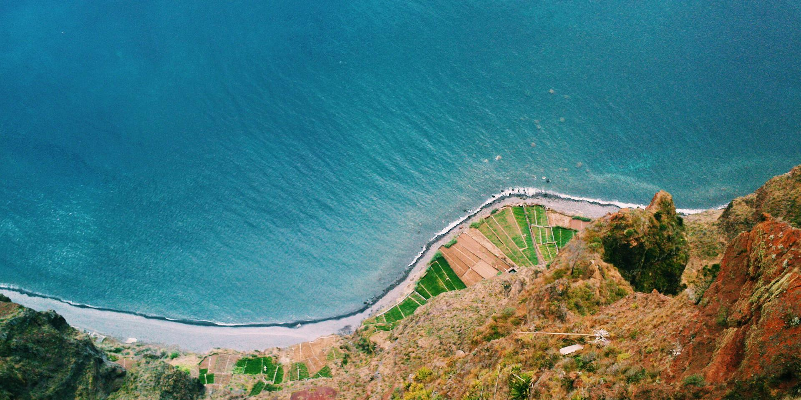
Recherchez l’expression featured image pour vous inspirer
Source : https://applecartlane.com/blog-featured-image/

Slide 7

exploitez les couleurs de votre site
Source : https://applecartlane.com/blog-featured-image/

Slide 8

Il faut parfois AJUSTER les objets, l’alignement, les retraits et la police.
Source : https://applecartlane.com/blog-featured-image/

Slide 9
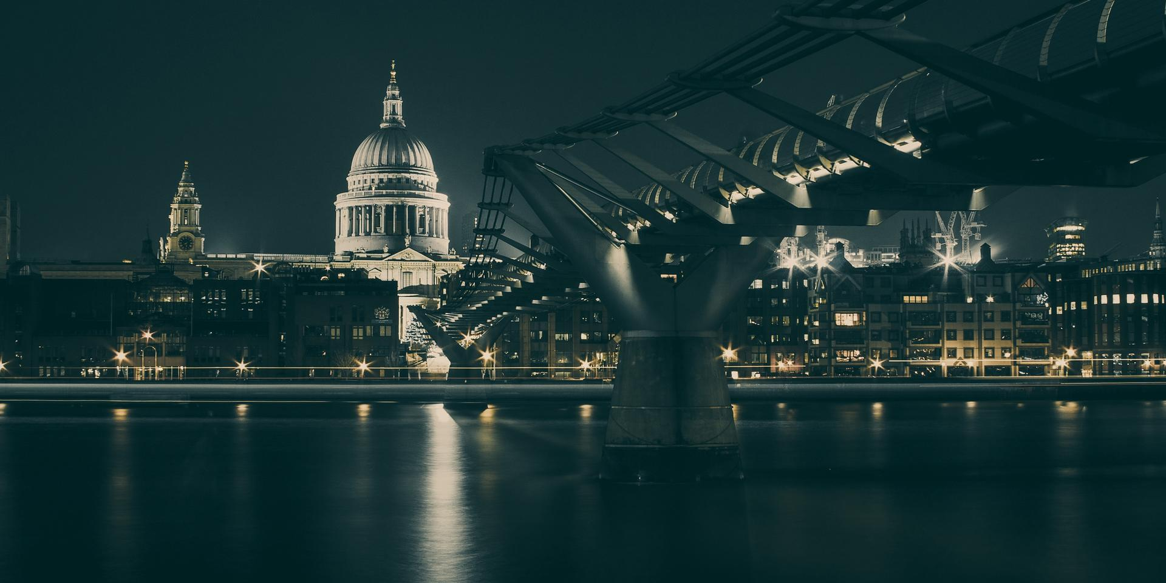
Le choix de police y est pour beaucoup dans la qualité de vos images mises en avant
Source : https://applecartlane.com/blog-featured-image/

Slide 10
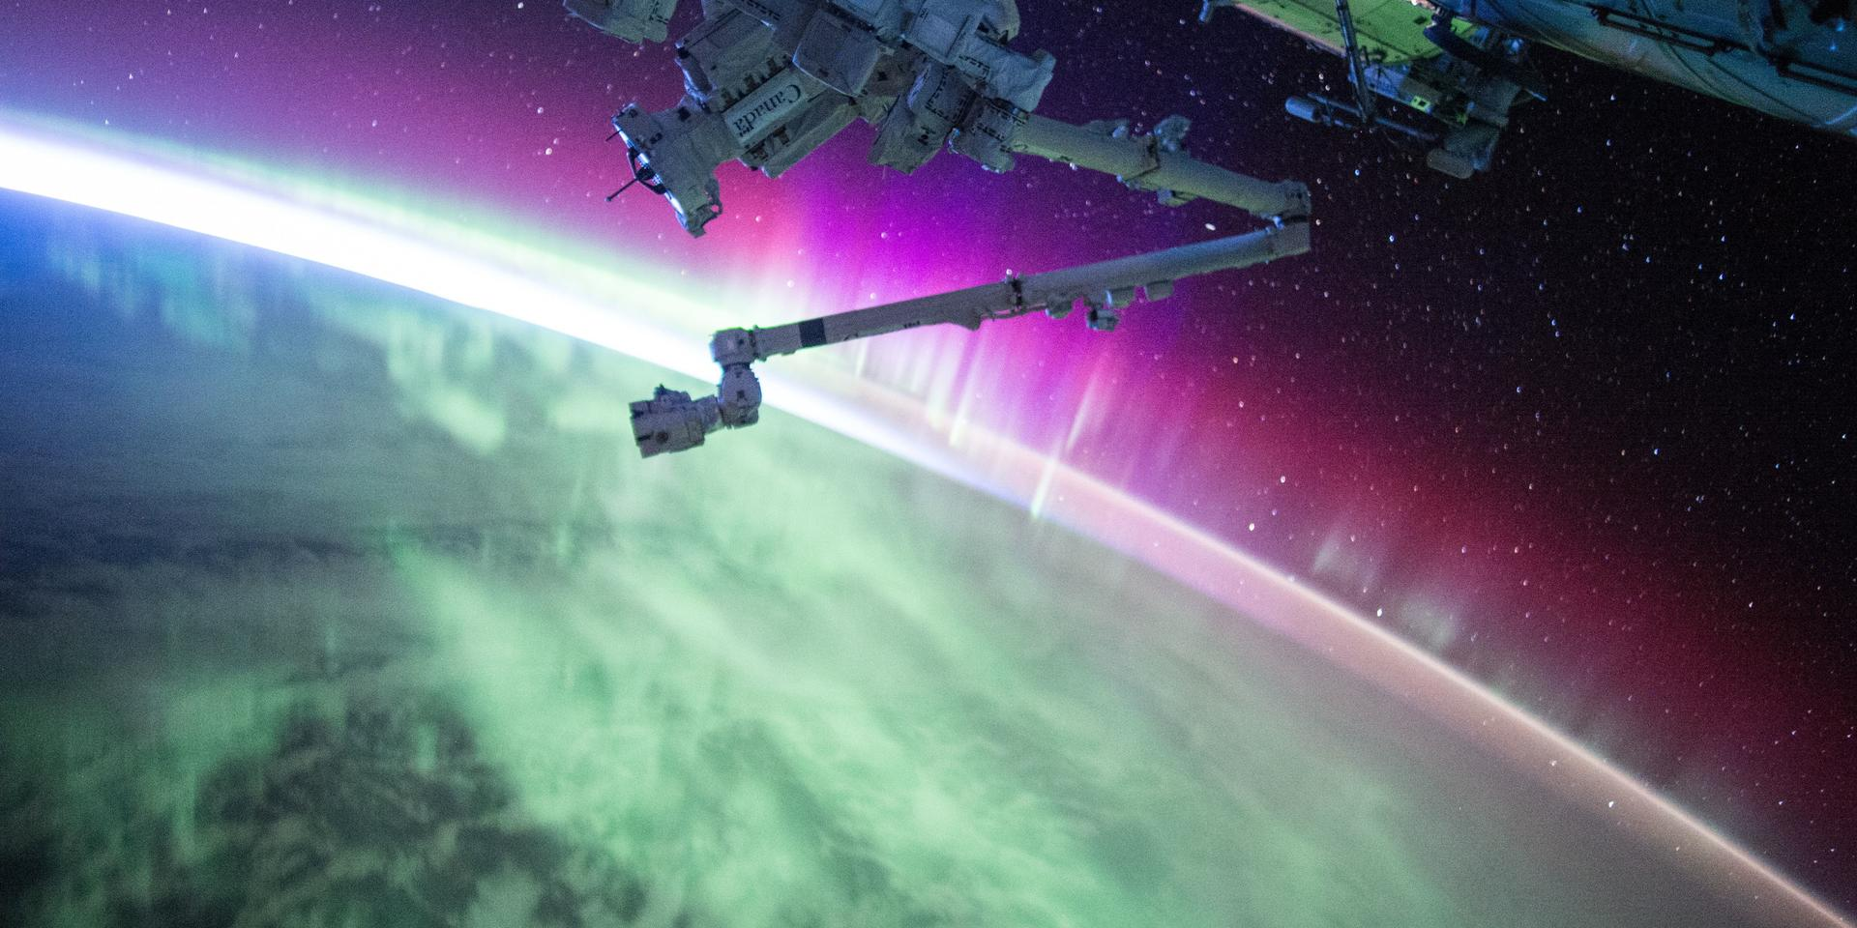
Vous pouvez déplacer le cercle en fonction la photo
Source : https://applecartlane.com/blog-featured-image/

Slide 11
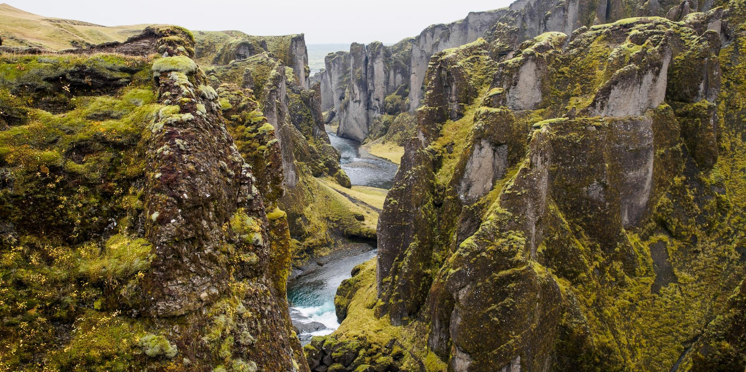
Le secret du succèS : belles images et typo
Source : https://applecartlane.com/blog-featured-image/

Slide 12

Il est temps d’apprendre à créer vos propres dispositions!
Source : https://applecartlane.com/blog-featured-image/

